Slide 1

校园兼职在线平台
校园兼职在线平台
G01：管一超 杨凯俊 朱昱洋
汇报时间：
2024.10.08
汇报时间：
2024.10.08

Slide 2
目录
CONTENTS
01
项目目标
02
项目团队
03
时间计划
04
项目计划
05
测试计划
06
项目打分

Slide 3
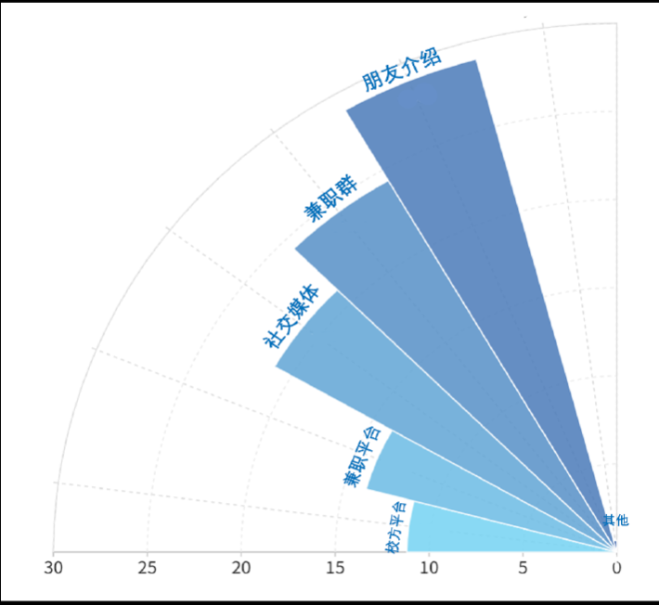
项目目标i
在当代社会，随着经济的发展和生活节奏的加快，兼职工作已经成为许多人生活中不可或缺的一部分。特别是在大学生群体中，兼职不仅是一种经济来源，更是一个锻炼能力、积累经验的重要途径。本产品旨在开发出一款易于使用、功能强大的在线兼职发布小程序，方便社会的兼职发布以及大学生的求职需求

Slide 4
项目目标
业务目标：
成为领先的在线兼职信息发布平台。
在第一年内吸引至少5000名注册用户。
实现至少200个成功匹配的兼职工作。
技术目标：
开发一个用户友好、响应迅速的平台。
实现高可用性和安全性。
提供个性化推荐系统。

Slide 5
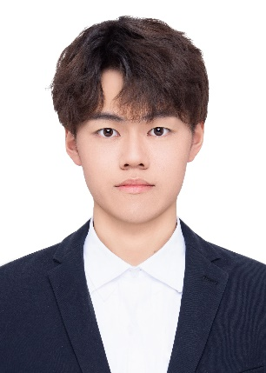


项目团队
角色与职责
计算2201管一超
软工2202杨凯俊
计算2201朱昱洋
项目经理
技术人员
技术人员

Slide 6
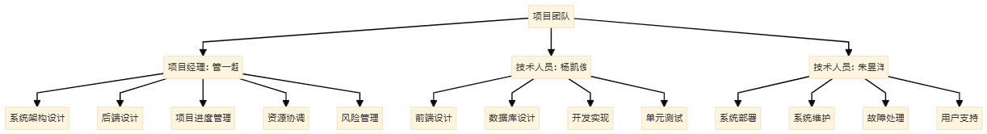
项目团队

Slide 7
项目团队
项目角色与职责
项目经理： 负责项目的整体规划和进度管理。
产品经理： 负责需求收集和产品规划。
系统架构师： 负责系统设计和技术决策。
开发团队： 负责编码实现和单元测试。
测试团队： 负责系统测试和缺陷管理。
运维人员： 负责系统部署和日常维护。

Slide 8
主要里程碑
项目启动日期： 2024-09-01
需求分析完成日期：2024-09-30
设计阶段完成日期：2024-10-31
开发阶段完成日期：2024-11-31
测试阶段完成日期：2024-12-30
上线时间：2025-01-01
维护及支持阶段开始日期：2025-01-01

Slide 9
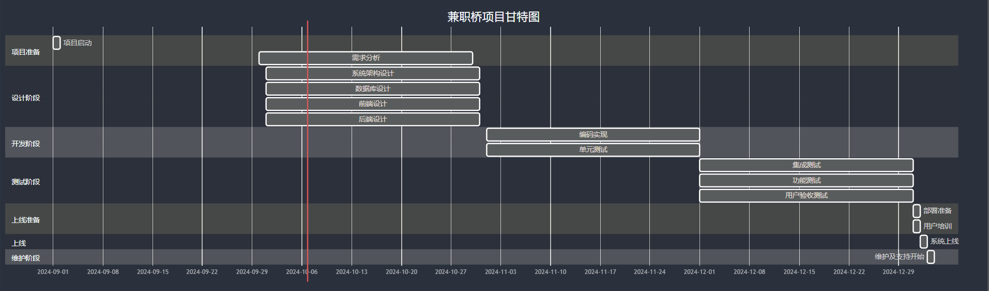
项目计划
时间表

Slide 10
项目计划
资源计划
人力资源： 需要3名开发人员，2名测试人员，1名运维人员。
物理资源： 需要云服务器、开发工具和测试工具。
财务资源： 预算为3万元人民币。
依照2023年全国IT行业平均年工资220418元计算

Slide 11
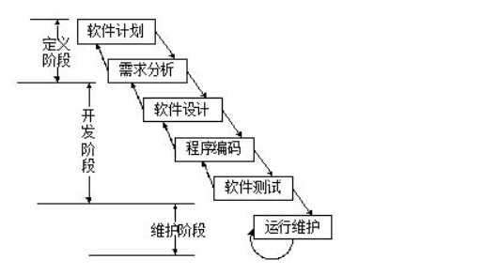
项目计划
进度管理
使用瀑布模型作为开发思路
使用Github进行项目管理和进度跟踪。

Slide 12
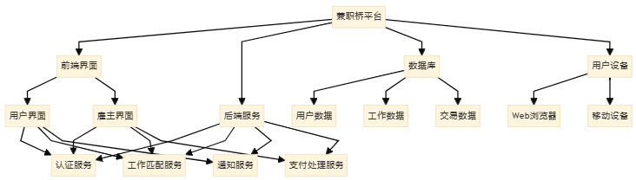
项目设计
系统架构设计

Slide 13
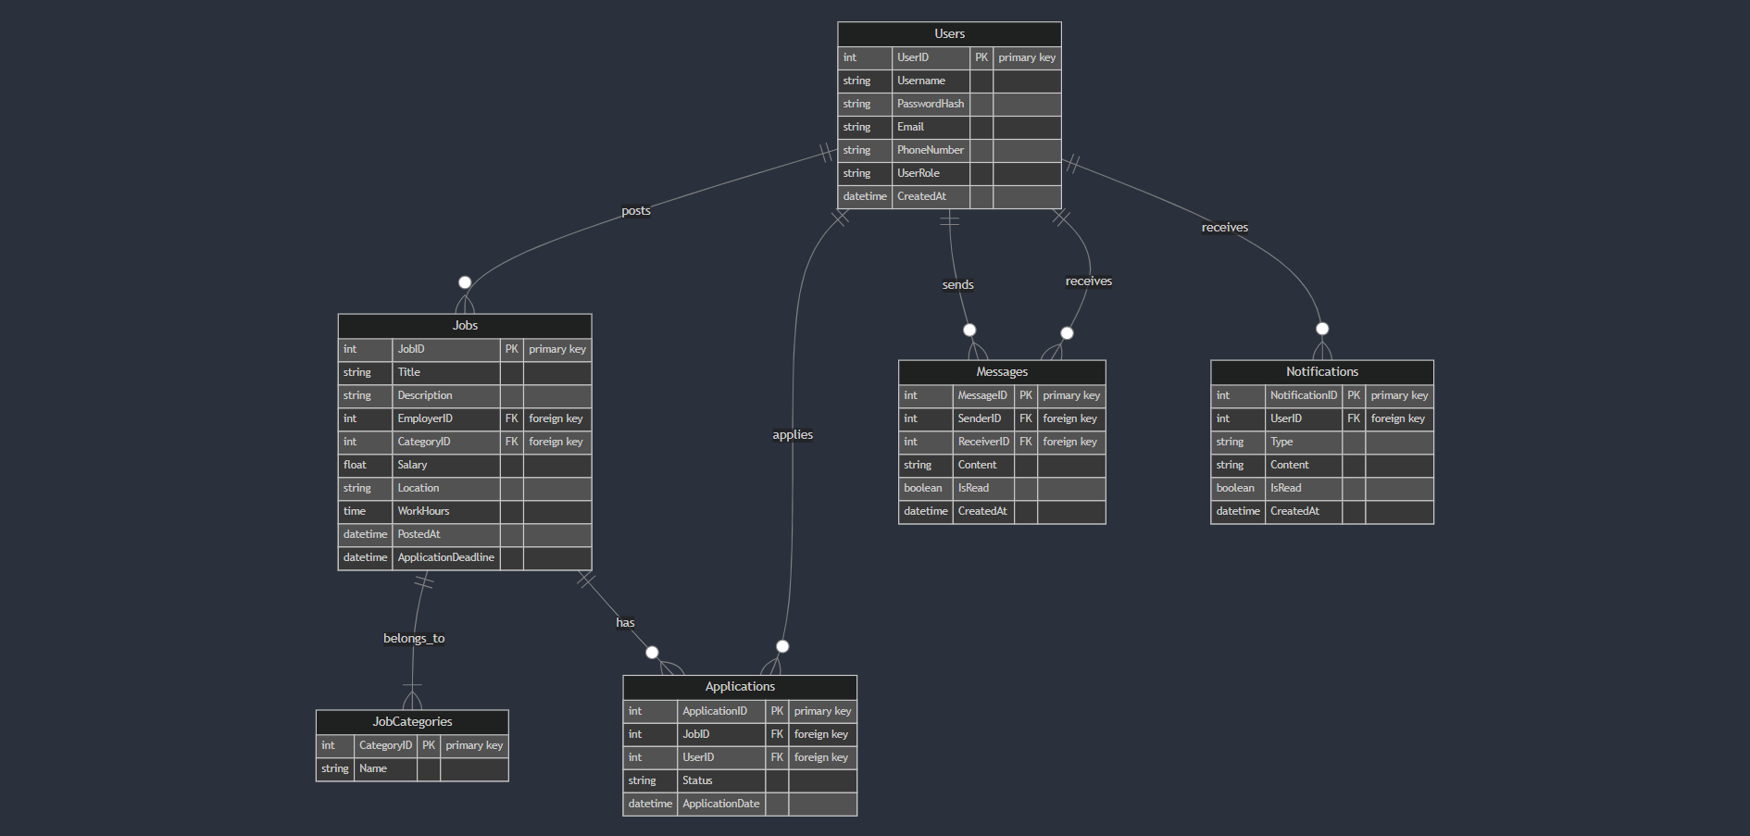
项目设计
数据库设计

Slide 14
测试计划
单元测试
验证单个组件或模块的功能正确性。
2. 集成测试
确保不同模块或服务之间能够协同工作。
3. 功能测试
验证系统的功能是否满足用户需求和业务目标。
4.用户验收测试（UAT）
让最终用户验证系统是否符合他们的业务需求。
用户注册功能测试
用户登录功能测试
发布兼职工作测试
浏览兼职工作测试
申请兼职工作测试
消息发送功能测试
工作搜索功能测试
用户信息更新测试
工作删除功能测试（仅雇主）
密码重置功能测试

Slide 15
上线及维护
上线计划
依照部署策略进行上线。
维护计划
提供24/7用户支持。
风险管理
风险1： 用户增长过快导致系统崩溃。
应对措施： 增加服务器资源。
风险2： 数据泄露。
应对措施： 加强数据加密和安全审计。

Slide 16
项目打分
管一超
杨凯俊
朱昱洋
项目计划书：9.5
技术支持：9
课堂展示：8
均分：8.83
项目计划书：9
技术支持：9
课堂展示：8.5
均分：8.83
项目计划书：8.5
技术支持：8.5
课堂展示：9.5
均分：8.83

Slide 17
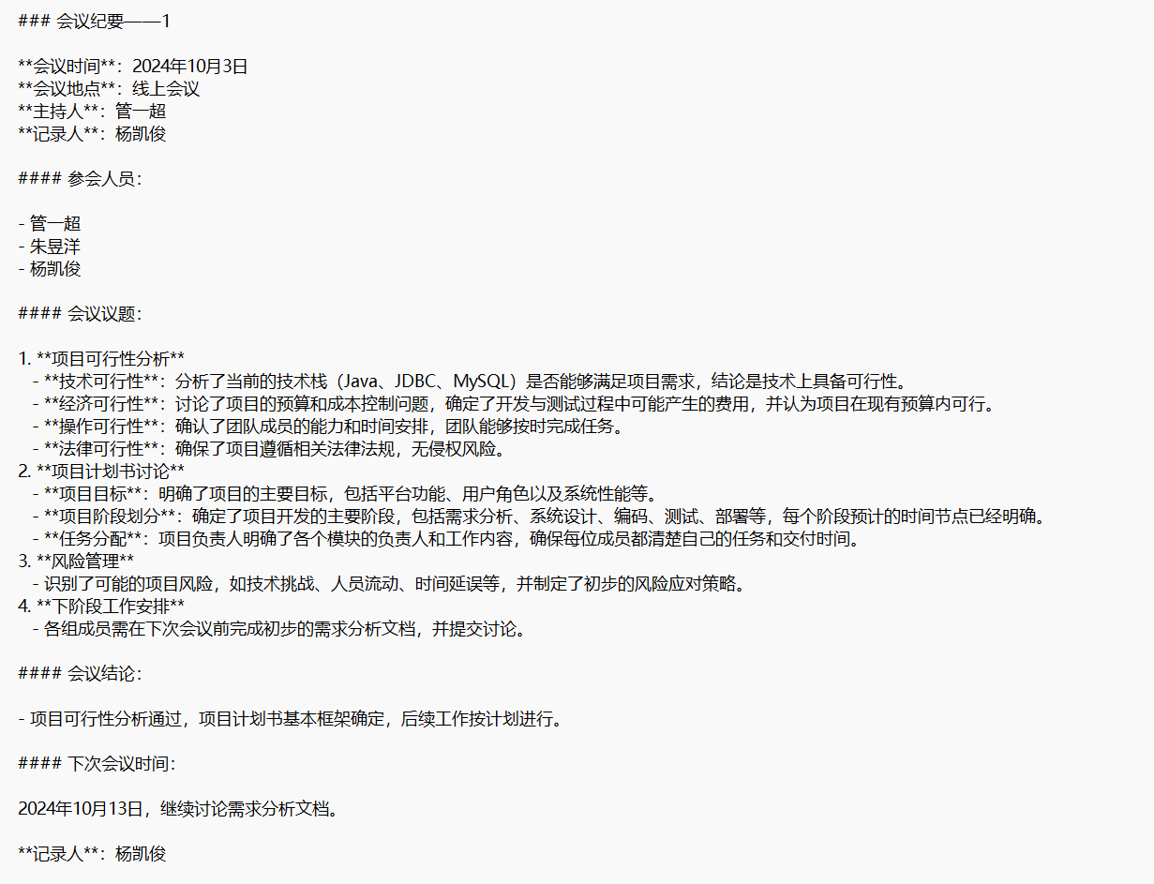
会议纪要

Slide 18
参考文献
【1】揭秘软件开发的基石：瀑布模型全解析 (baidu.com)
【2】REST API设计分析及实证研究 (jos.org.cn)
【3】Fielding Dissertation: CHAPTER 5: Representational State Transfer (REST) (uci.edu)

Slide 19
谢谢大家
朱昱洋
2024.10.08

